Slide 1
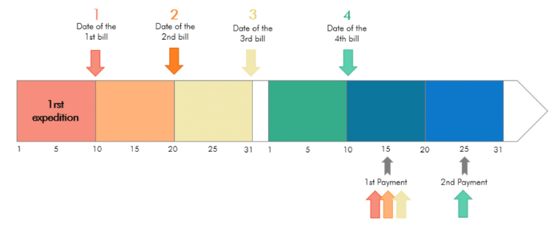

初めての発送を１日～１０日に行った場合
1日～10日
出荷分の請求
11日～20日
出荷分の請求
21日～30日
出荷分の請求
1日～10日
出荷分の請求
初回
発送
初回支払日
翌支払日
ひと月分

Slide 2
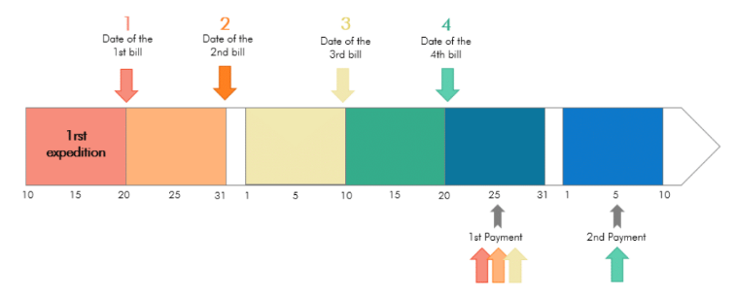
初めての発送を１１日～２０日に行った場合
11日～20日
出荷分の請求
21日～30日
出荷分の請求
1日～10日
出荷分の請求
11日～20日
出荷分の請求
初回
発送
初回支払日
翌支払日
ひと月分

Slide 3
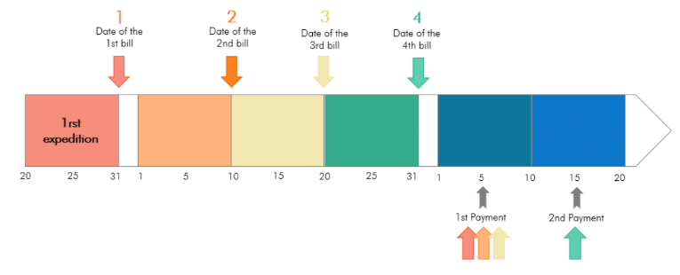
初めての発送を２１日～３０日に行った場合
21日～30日
出荷分の請求
1日～10日
出荷分の請求
11日～20日
出荷分の請求
21日～30日
出荷分の請求
初回
発送
初回支払日
翌支払日
ひと月分

Slide 4
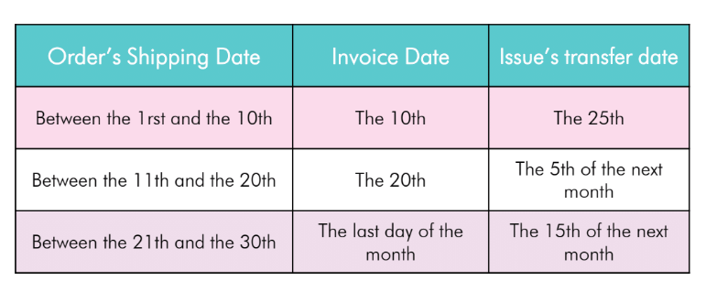



注文の発送日
請求日
支払日
1日～10日に出荷した注文
10日
25日
11日～20日に出荷した注文
翌月５日
11日～20日に出荷した注文
20日
21日～30日に出荷した注文
当月最終日
翌月15日

